Slide 1

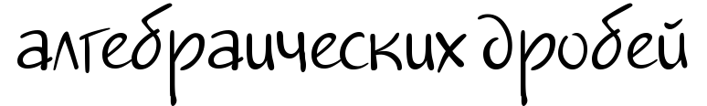
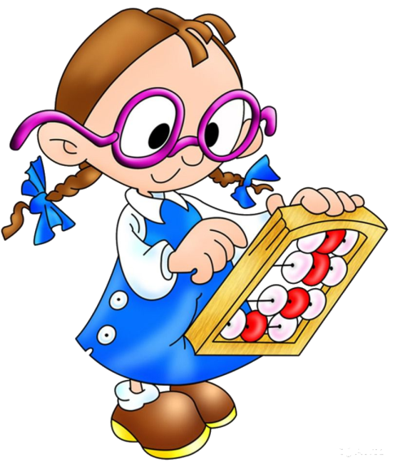
МОУ – гимназия №1
МОУ – гимназия №1
Урок закрепления полученных знаний по алгебре в 8 классе
Автор: Дацко Елена Владимировна
учитель математики
г. Клин, Московская область, 2015 год

Slide 2
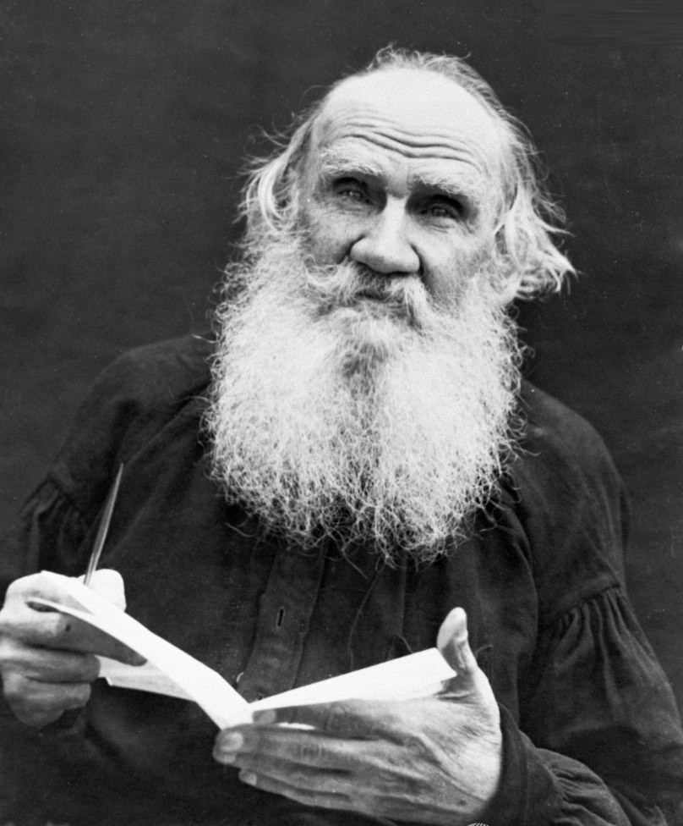


Человек подобен дроби: числитель её – то, что он есть, а знаменатель – то, что он о себе думает.
Чем больше знаменатель, тем меньше дробь.
Великий русский писатель
Лев Николаевич Толстой

Slide 3
Повторение изученного материала
Вспомним определения основных математических терминов и алгоритмы выполнения различных действий с дробями.
Определение алгебраической дроби.
Допустимые значения переменных.
Основное свойство дроби.
Сложение и вычитание дробей с разными знаменателями.
Возведение дроби в степень.
Умножение и деление дробей.

Slide 4





Устный счёт
Выполните действия и, используя найденные ответы, узнайте, какие имена являются типичными в других странах мира.
Германия | х² – 25
Франция | 15ab² –5ab
Англия | a² – 14a +49
Италия | 4х² – 9y²
Испания | 25y² +10y + 1
Хуан | (5y – 1)²
Джованни | (2x – 3y)(2x + 3y)
Джон | (a – 7)²
Жан | 5ab(3b – 1)
Ганс | (x – 5)(x + 5)

Slide 5

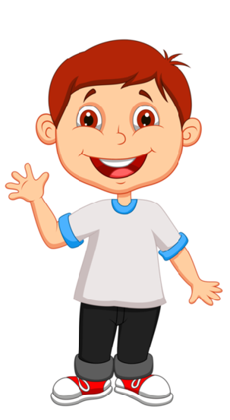
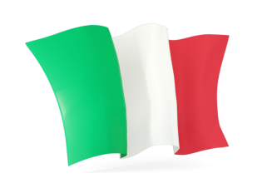

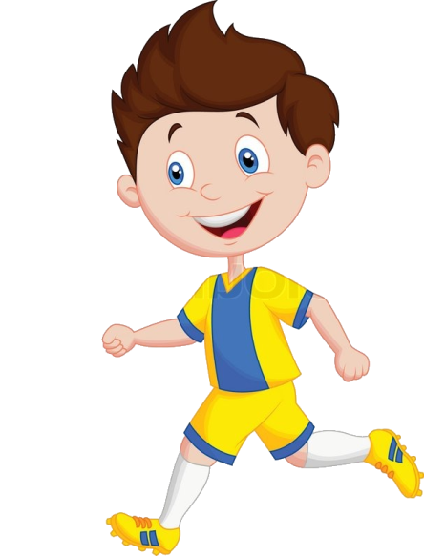


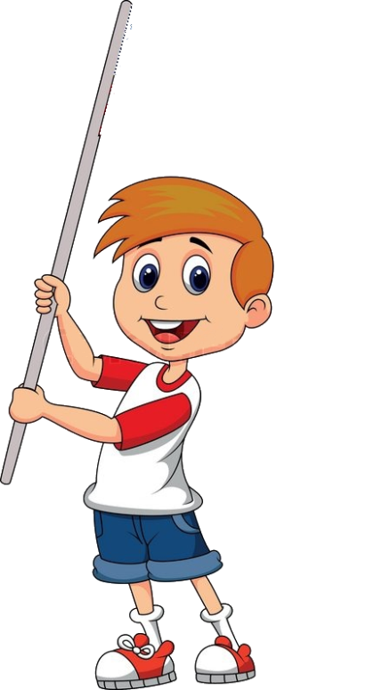


Проверяем
Джованни
Ciao!
Жан
Bonjour!
Ганс
Hallo!
Джон
Hello!
Хуан
Hola!

Slide 6
Упражнение на сокращение дробей
В 988 году, во времена правления киевского князя Владимира, Русь приняла христианство. Вместе с религией на Русь пришли и древнегреческие имена. Сократите дробь и соотнесите ответы с дословным переводом имен.
Андрей
Илья
Никита
Артём
Солнечный
Мужественный
Здоровый
Победитель

Slide 7

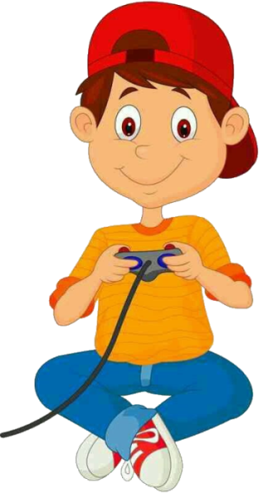


Проверяем
Илья
Солнечный
Андрей
Мужественный
Никита
Победитель
Артём
Здоровый
* Задание на дом
Узнать происхождение и значение своего имени (из какого языка пришло, как переводится, в каком году впервые появилось на Руси, сколько в среднем детей имеет такое имя и т.д.).

Slide 8
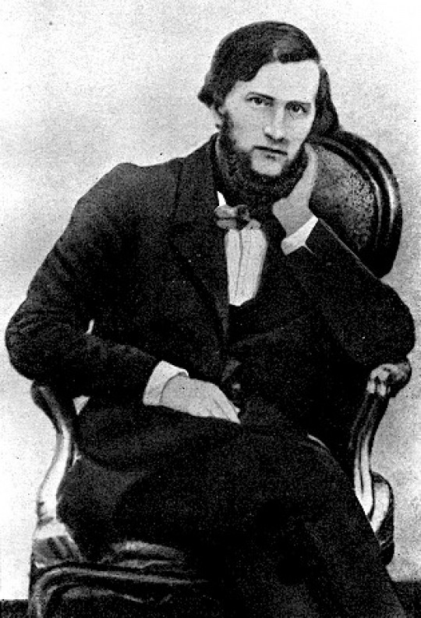
Мечтать легко и приятно, но думать трудно. Умственный труд едва ли не самый тяжёлый труд для человека.
Великий русский педагог
Константин Дмитриевич
Ушинский

Slide 9

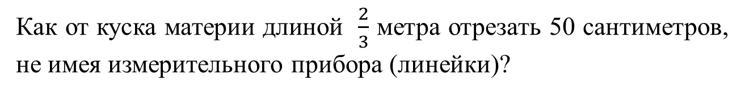
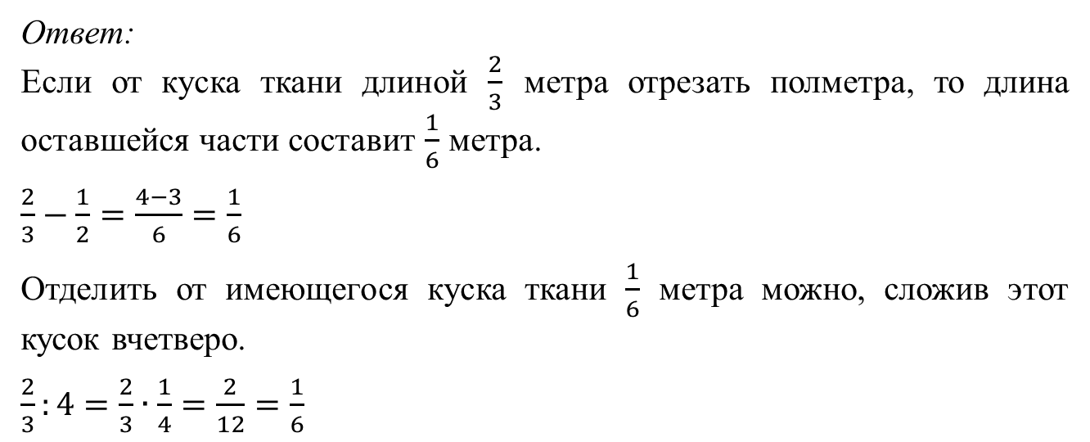
Логическая задача
Как от куска материи длиной $\frac{2}{3}$ метра отрезать 50 сантиметров, не имея измерительного прибора (линейки)?
Ответ:
Если от куска ткани длиной $\frac{2}{3}$ метра отрезать полметра, то длина оставшейся части составит $\frac{1}{6}$ метра.
$\frac{2}{3}−\frac{1}{2}=\frac{4−3}{6}=\frac{1}{6}$
Отделить от имеющегося куска ткани $\frac{1}{6}$ метра можно, сложив этот кусок вчетверо.
$\frac{2}{3}:4=\frac{2}{3}∙\frac{1}{4}=\frac{2}{12}=\frac{1}{6}$

Slide 10





Домашнее задание и оценка урока
Дидактические материалы стр. 62:
С-9 №2;
С-10 №2 (1-ый столбик).
+ Задание о происхождении и значении своего имени.
Я доволен уроком, мне понравилось. Я всё понял.
Мне понравился урок, но в моих знаниях есть пробелы.
Я недоволен уроком. Ничего не понял и не знаю, как решать задания.

